Slide 1
региональных рабочих групп по разработке проектов прикладных модулей, обновлению содержания и методического обеспечения рабочих программ общеобразовательных дисциплин с учетом осваиваемой обучающимися профессии / специальности Предметная область «Естественные науки»: учебный предмет «Химия». Руководитель группы: Исхакова Гулия Минсагировна, государственное бюджетное профессиональное образовательное учреждение Самарской области «Самарский техникум кулинарного искусства», заместитель директора по УМР.
Региональные рабочие группы по разработке проектов прикладных модулей, обновлению содержания и методического обеспечения рабочих программ общеобразовательных дисциплин с учетом осваиваемой обучающимися профессии / специальности
Предметная область «Естественные науки»:
учебный предмет «Химия».
Руководитель группы: Исхакова Гулия Минсагировна, государственное бюджетное профессиональное образовательное учреждение Самарской области «Самарский техникум кулинарного искусства», заместитель директора по УМР.
21 декабря 2022 года

Slide 2
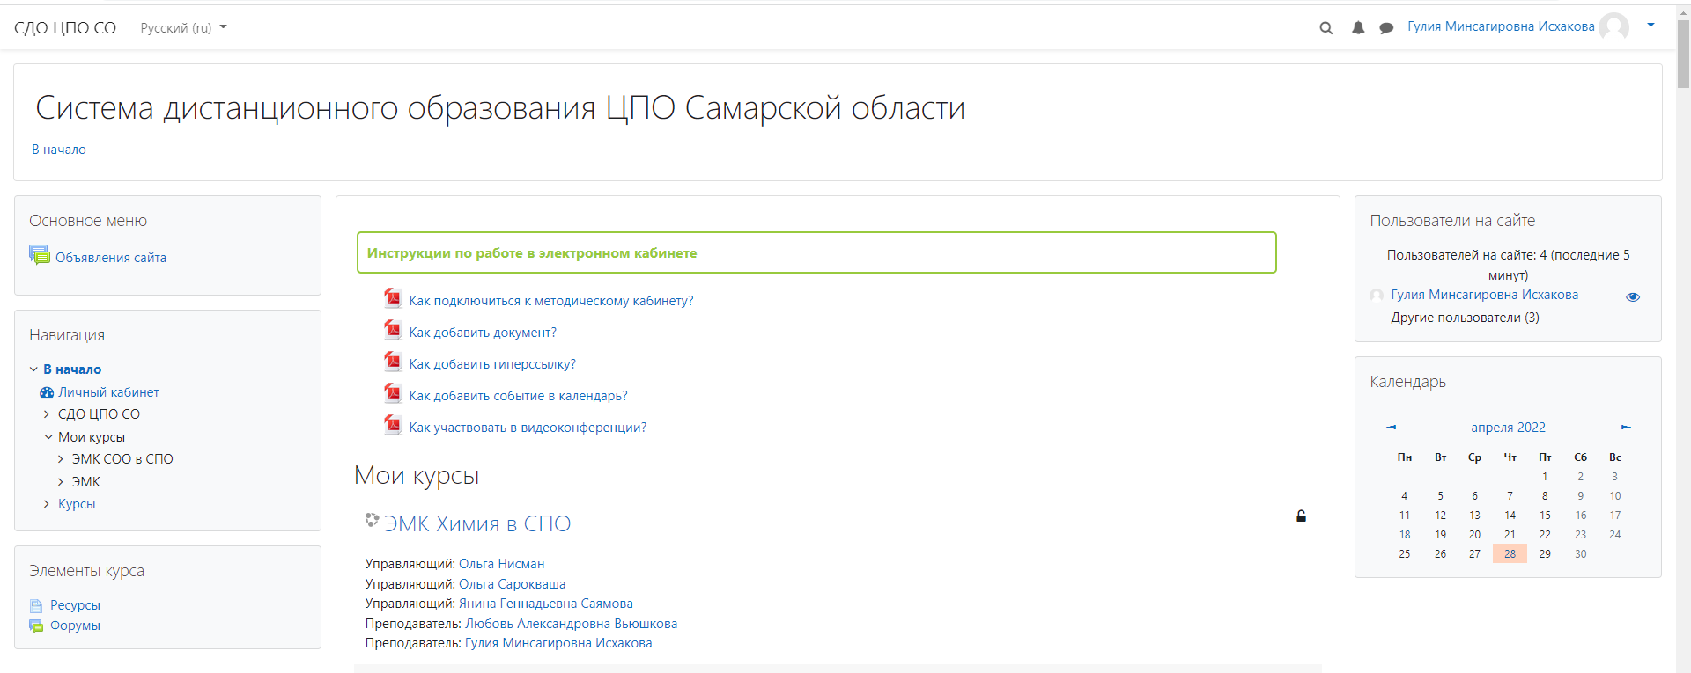
Электронный методический кабинет ЦПО

Slide 3
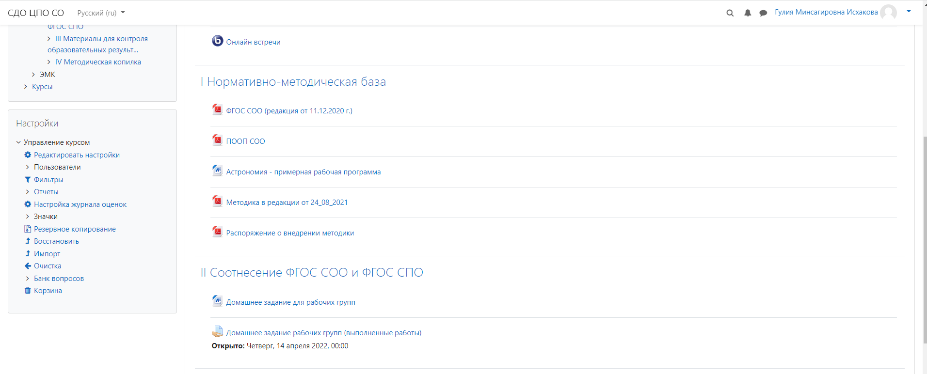
Домашнее задание сдать до 04.01.2023

Slide 4
Что надо сделать?
I. Ознакомиться с нормативно-методической базой:
Примерная основная образовательная программа среднего общего образования
Планируемые предметные результаты освоения ООП – Химия
(с. 146 Выпускник на базовом уровне научится:
с. 148 Выпускник на углубленном уровне научится:);
2. Федеральный государственный образовательный стандарт среднего общего образования от 11.12.2020 (с. 28-29 Требования к предметным результатам освоения базового и углубленного уровней);
3. Методика преподавания по общеобразовательным (обязательным) дисциплинам;
4. Рабочая программа «Астрономия».

Slide 5
II. Начать работу с нормативно-методической базой вашей профессии/специальности:
1. Рабочая программа предмета «Химия» для вашей профессии/специальности;
2. ФГОС СПО вашей профессии/специальности;
3. Рабочие программы общепрофессиональных дисциплин и профессиональных модулей.

Slide 6
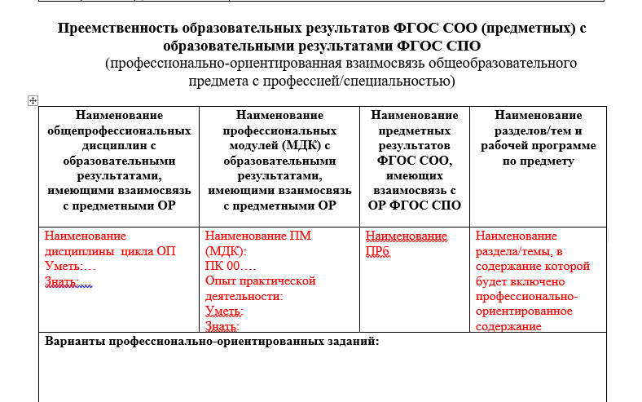

Slide 7
В таблицу (столбец 3) вносятся предметные образовательные результаты ФГОС СОО из примерной рабочей программы по общеобразовательной дисциплине и/или из ПООП СОО.
Обращаем внимание, что в столбец 3 вносятся только те предметные ОР, которые обеспечат преемственность между содержанием общеобразовательного учебного предмета и содержанием дисциплин общепрофессионального цикла и профессиональных модулей (МДК) по конкретной специальности/профессии.

Slide 8
Столбцы 1 и 2 заполняются на основе анализа ФГОС СПО, а также исходя из рекомендаций педагогов профессионального цикла ООП СПО. В столбцы 1 и 2 вносятся только те дисциплины общепрофессионального цикла, ПМ (МДК) и только те их образовательные результаты, которые могут стать ориентиром для определения профессионально-ориентированного содержания по учебному предмету.
Обращаем внимание, что в столбцах 1 и 2 могут быть отражены ОР, указанные в ФГОС СПО/ПООП, а также те, которые введены в вариативную часть ООП по результатам сопоставления ФГОС СПО и требований рынка труда.

Slide 9
ПК, указанные в таблице, впоследствии должны найти отражение в разделе 3 СОДЕРЖАНИЕ И ТЕМАТИЧЕСКИЙ ПЛАН УЧЕБНОГО ПРЕДМЕТА, в графе «Код образовательного результата ФГОС СПО»
В строке «Варианты профессионально-ориентированных заданий» необходимо сформулировать варианты заданий, использование которых возможно на учебных занятиях, а также для включения в ФОС по текущей и итоговой аттестации по предмету.
Варианты профессионально-ориентированных заданий обеспечат смысловое/содержательное наполнение раздела 3 СОДЕРЖАНИЕ И ТЕМАТИЧЕСКИЙ ПЛАН УЧЕБНОГО ПРЕДМЕТА.

Slide 10
43.02.15 Поварское и кондитерское дело
Наименование общепрофессиональных дисциплин с образовательными результатами, имеющими взаимосвязь с предметными ОР:
ОП.02 «Организация хранения и контроль запасов сырья»
Уметь:
- определять наличие запасов и расход продуктов;
оценивать условия хранения и состояние продуктов и запасов;
проводить инструктажи по безопасности хранения пищевых продуктов;
принимать решения по организации процессов контроля расхода и хранения продуктов;
- оформлять технологическую документацию и документацию по контролю расхода и хранения продуктов, в том числе с использованием специализированного программного обеспечения.
Знать:
- ассортимент и характеристики основных групп продовольственных товаров;
общие требования к качеству сырья и продуктов;
условия хранения, упаковки, транспортирования и реализации различных видов продовольственных продуктов;
методы контроля качества продуктов при хранении;
способы и формы инструктирования персонала по безопасности хранения пищевых продуктов;
виды складских помещений и требования к ним;
методы контроля сохранности и расхода продуктов на производствах питания;
современные способы обеспечения правильной сохранности запасов и расхода продуктов на производстве.

Slide 11
Наименование профессиональных модулей (МДК) с образовательными результатами, имеющими взаимосвязь с предметными ОР:
ПМ 02. Организация и ведение процессов приготовления, оформления и подготовки к реализации горячих блюд, кулинарных изделий, закусок сложного ассортимента с учетом потребностей различных категорий потребителей, видов и форм обслуживания
ПК 2.3 Осуществлять приготовление, непродолжительное хранение горячих соусов сложного ассортимента
ПК. 2.5 Осуществлять приготовление, творческое оформление и подготовку к реализации горячих блюд из яиц, творога, сыра, муки сложного ассортимента с учетом потребностей различных категорий потребителей, видов и форм обслуживания
ПК 2.8 Осуществлять разработку, адаптацию рецептур горячих блюд, кулинарных изделий, закусок в том числе авторских, брендовых, региональных с учетом потребностей различных категорий потребителей, видов и форм обслуживания
Опыт практической деятельности:
- разработке ассортимента горячей кулинарной продукции с учетом потребностей различных категорий потребителей, видов и форм обслуживания;
разработке, адаптации рецептур с учетом взаимозаменяемости сырья, продуктов, изменения выхода продукции, вида и формы обслуживания;
- подборе в соответствии с технологическими требованиями, оценке качества, безопасности продуктов, полуфабрикатов, приготовлении различными методами, творческом оформлении, эстетичной подаче горячих блюд, кулинарных изделий, закусок сложного ассортимента, в том числе авторских, брендовых, региональных;
- упаковке, хранении готовой продукции с учетом требований к безопасности;
- контроле качества и безопасности готовой кулинарной продукции;
- контроле хранения и расхода продуктов.

Slide 12
Уметь:
- разрабатывать, изменять ассортимент, разрабатывать и адаптировать рецептуры горячей кулинарной продукции в соответствии с изменением спроса, с учетом потребностей различных категорий потребителей, видов и форм обслуживания;
- обеспечивать наличие, контролировать хранение и рациональное использование сырья, продуктов и материалов с учетом нормативов, требований к безопасности;
- оценивать их качество и соответствие технологическим требованиям;
- применять, комбинировать различные способы приготовления, творческого оформления и подачи супов, горячих блюд, кулинарных изделий, закусок сложного ассортимента, в том числе авторских, брендовых, региональных;
- организовывать их упаковку на вынос, хранение с учетом требований к безопасности готовой продукции;
соблюдать правила сочетаемости, взаимозаменяемости основного сырья и дополнительных ингредиентов, применения ароматических веществ.
Знать:
- требования охраны труда, пожарной безопасности и производственной санитарии в организации питания;
- ассортимент, требования к качеству, условия и сроки хранения супов, соусов, горячих блюд, кулинарных изделий, закусок сложного ассортимента, в т.ч. авторских, брендовых, региональных;
- рецептуры, современные методы приготовления, варианты оформления и подачи супов, горячих блюд, кулинарных изделий, закусок сложного ассортимента, в том числе авторских, брендовых, региональных;
- актуальные направления в приготовлении горячей кулинарной продукции;
- способы сокращения потерь и сохранения пищевой ценности продуктов при приготовлении горячей кулинарной продукции.

Slide 13
Наименование предметных результатов ФГОС СОО, имеющих взаимосвязь с ОР ФГОС СПО:
– применять правила систематической международной номенклатуры как средства различения и идентификации веществ по их составу и строению;
– использовать знания о составе, строении и химических свойствах веществ для безопасного применения в практической деятельности;
– владеть правилами и приемами безопасной работы с химическими веществами;
– владеть правилами безопасного обращения с едкими, горючими и токсичными веществами,
– критически оценивать и интерпретировать химическую информацию, содержащуюся в сообщениях средств массовой информации, ресурсах Интернета, научно-популярных статьях с точки зрения естественно-научной корректности в целях выявления ошибочных суждений и формирования собственной позиции.

Slide 14
Наименование разделов/тем и рабочей программе по предмету:
Раздел 3.1. Органическая химия
Тема 3.1.3. Кислородосодержащие органические вещества
Тема 3.1.4. Азотсодержащие органические вещества

Slide 15
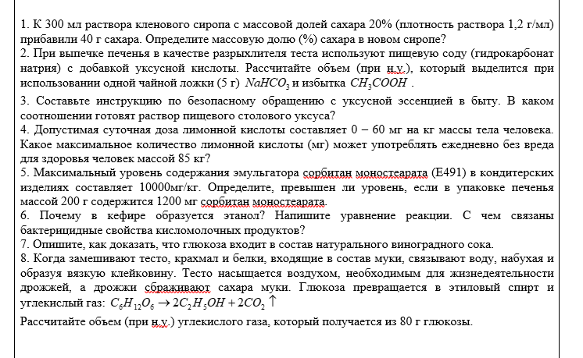
Варианты профессионально-ориентированных заданий:

Slide 16
Домашнее задание
Срок сдачи: до 04.01.23.
Присылать домашнее задание на почту: sayamova@cposo.ru
В теме письма указать: Онлайн-школа ПР4_ФИО слушателя_наименование ПОО_дата проведения занятия онлайн школы.

